Slide 1

Государственное бюджетное общеобразовательное учреждение №31 школа-интернат Невского района Санкт-Петербурга
Методическое объединение учителей словесности и обществознания

Slide 2
Методическая тема школы
«Внедрение новых образовательных технологий как условие обеспечения современного качества образования детей с ОВЗ»
Методическая тема объединения учителей словесности
«Работа над связной устной и письменной речью глухих и слабослышащих учащихся на уроках словесного цикла в рамках подготовки к сдаче ГВЭ по русскому языку в условиях реализации ФГОС».

Slide 3
Задачи на 2021-2022 год:
1. Продолжать обучение с учётом индивидуальных особенностей каждого учащегося, широко использовать дифференцированный подход в обучении;
2. Укреплять межпредметные связи, тем самым прививать любовь и развивать интерес к изучаемому предмету.
3. Постоянно проводить коррекционную работу как на уроках, так и во внеклассное время.
4. Вести совместную работу с воспитателями по развитию всех видов речи и остаточного слуха учащихся.
5. Использовать на уроках различные обучающие технологии.
6. Проводить обучение по предметам с учетом антикоррупционного аспекта.
7. Продолжать изучать нормативные документы, совершенствовать учебные программы с целью реализации ФГОС ООО второго поколения в среднем и старшем звене.
8. Повышать квалификацию учителей – словесников, учителя истории и обществознания.
9. Вести работу по подготовке учащихся к итоговой аттестации по русскому языку в 9-2а классе: расширять и совершенствовать методическую базу для проведения устного и письменного экзамена.
10.Тесно сотрудничать с учителями других м/о для повышения качества обучения.

Slide 4
Состав методического объединения:
Григорьева Инна Аракадьевна – председатель МО
Седельникова Ольга Игоревна - секретарь
Шаркова Ольга Михайловна
Яшкута Маргарита Юрьевна
Жукова Анна Дмитриевна
Зарецкая Елена Николаевна
Крестовская Александра Андреевна
Михайлова Дарья Владимировна
Миловидова Анфиса Алексеевна

Slide 5
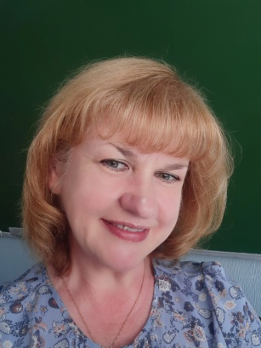
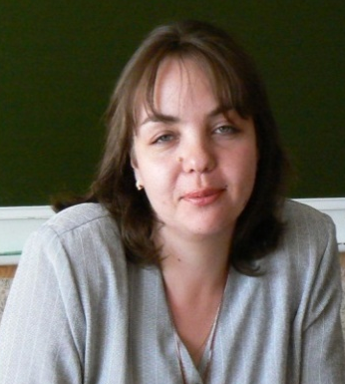
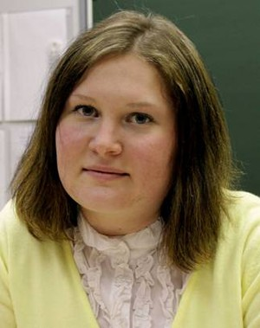
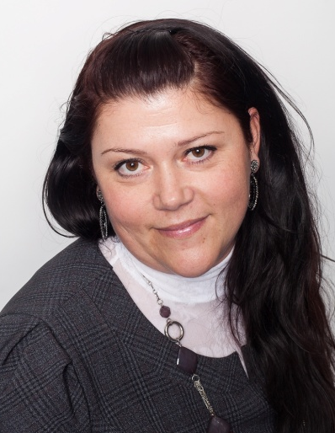
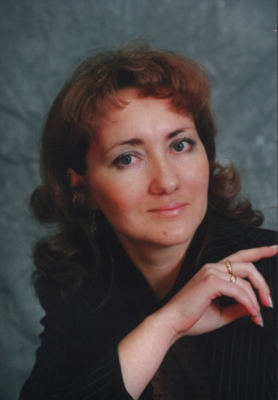
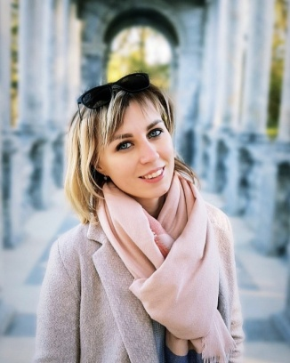
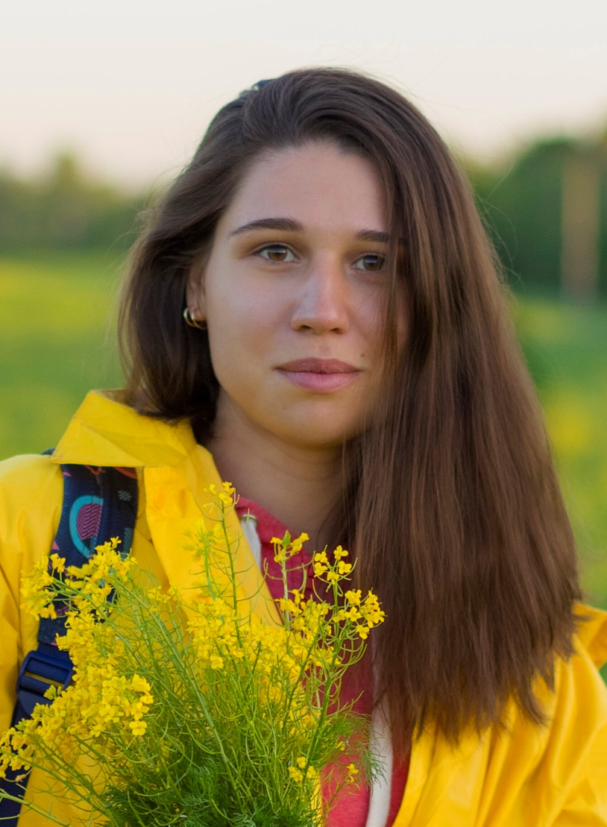
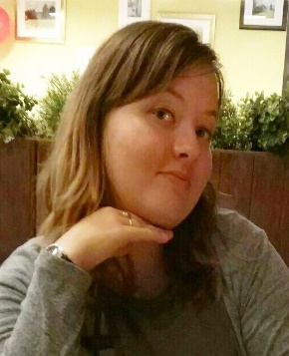
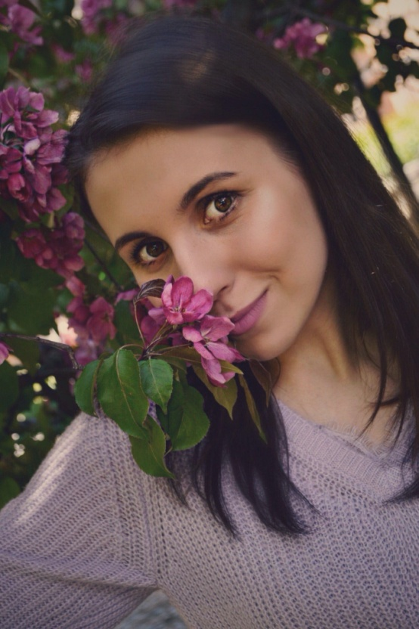
Григорьева
Инна Аркадьевна
Седельникова
Ольга Игоревна
Яшкута Маргарита Юрьевна
Зарецкая
Елена Николаевна
Жукова Анна Дмитриевна
Шаркова Ольга Михайловна
Крестовская
Александра Андреевна
Миловидова
Анфиса Алексеевна
Михайлова
Дарья Владимировна

Slide 6
Образование:
Высшее дефектологическое | Высшее педагогическое (специальная педагогика)
9 | 1
Категория:
Высшая | I категория
5 | 2
2 УЧИТЕЛЯ НЕ ИМЕЮТ КАТЕГОРИИ (МОЛОДЫЕ СПЕЦИАЛИСТЫ)

Slide 7
Обучение в 2021-2022 учебном году:
Переподготовка:
Григорьева Инна Аркадьевна | «Реализация требований обновленных ФГОС в работе учителя» (5 класс). | ЦНППМ Санкт-Петербургская Академия постдипломного педагогического образования
Жукова Анна Дмитриевна | «Современные подходы к организации обучения и школьников с кохлеарными имплантами.» | 8407-ГЗ-ДПО, 770600069845,72 часа, «Институт коррекционной педагогики Российской академии образования»
Седельникова Ольга Игоревна | «Реализация требований обновленных ФГОС в работе учителя» (5 класс). «Школа современного учителя» | ЦНППМ Санкт-Петербургская Академия постдипломного педагогического образования 040000365034, Москва, 100 часов, Академия реализации государственной политики и профессионального развития работников образования Министерства просвещения Российской Федерации (2021)
Шаркова Ольга Михайловна | Цифровая экосистема дополнительного профессионального образования «Школа современного учителя. Развитие читательской грамотности».
Яшкута Маргарита Юрьевна | 1. «Введение и развитие учебного процесса с использованием современных педагогических технологий в контексте реализации обновленных ФГОС НОО и ООО». 2. «Физкультурно - оздоровительная и спортивно массовая работа с населением», 300 часов, специальность «Инструктор по спорту, специалист центра тестирования ВФСК «Готов к труду и обороне». | 72 часа, ООО Инфоурок» с 20.0422 по 04 .05.2022 № 329595 ПК 00331558 НГУ им. П.Ф. Лесгафта, 300 часов, 2021

Slide 8
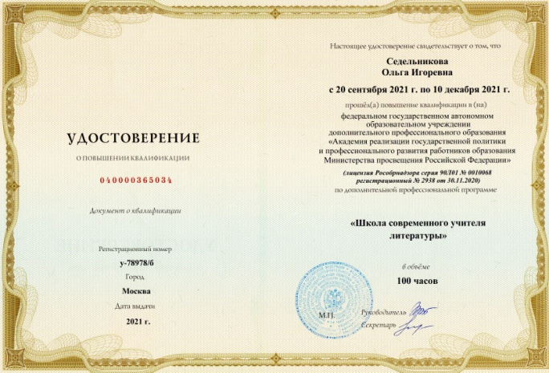
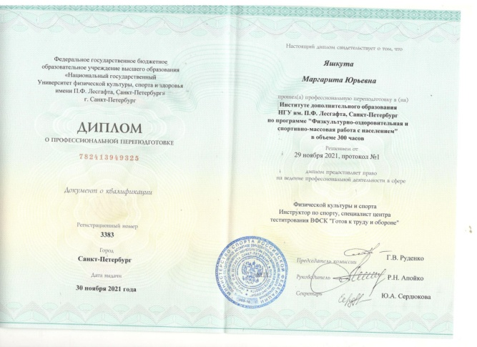
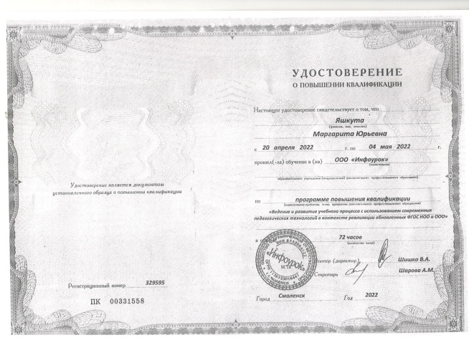

Slide 9
Выполнение плана методического объединения
Григорьева Инна Аркадьевна | урок развития речи в 5б классе «Подготовка к сочинению по теме «Что такое дружба?» | «Развитие познавательного интереса на уроках словесности в 5 классе»
Зарецкая Елена Николаевна | урок истории в 7а классе по теме «Формирование единых государств в Европе и России» | «Развитие познавательной деятельности на уроках истории»
Жукова Анна Дмитриевна | урок истории в 8в классе «Восстание под предводительством Е. И. Пугачёва». | «Метод проблемного изучения на уроках истории».
Миловидова Анфиса Алексеевна | урок английского языка в 6б классе «Грамматическая конструкция….» | «Обучение иностранному языку глухих и слабослышащих школьников».
Михайлова Дарья Владимировна | урок русского языка в 6б классе «Двойная роль е,ё,ю,я» | «Использование элементов технологии проблемного обучения на уроках русского языка»
Крестовская Александра Андреевна | урок русского языка в 6в классе «Имена существительные одушевлённые и неодушевлённые» | «Особенности построения современного урока в условиях введения ФГОС образования для обучающихся с умственной отсталостью»
Седельникова Ольга Игоревна | урок литературы в 9-2-а классе «Образ Евгения Онегина и тип «лишнего человека» в русской литературе» | «Системно-деятельностный подход в преподавании русского языка и литературы в условиях реализации ФГОС»
Шаркова Ольга Михайловна | урок русского языка «Степени сравнения имён прилагательных» 7а класс | «Метод критического мышления на уроках русского языка и литературы: рефлексия»
Яшкута Маргарита Юрьевна | урок русского языка в 6а классе «Прямая речь» | «Работа над связной письменной речью на уроках словесности в 6 классе».

Slide 10
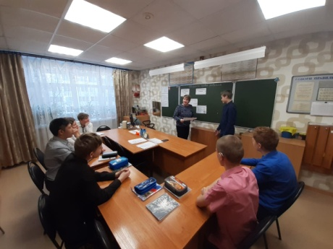
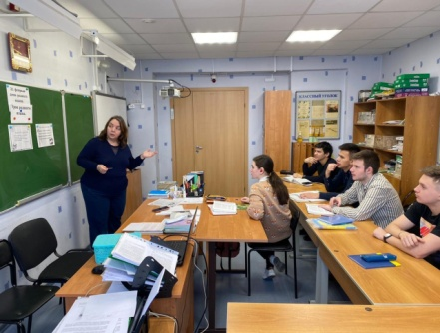
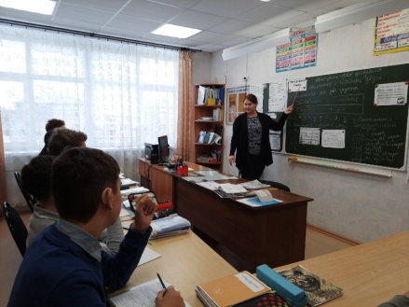
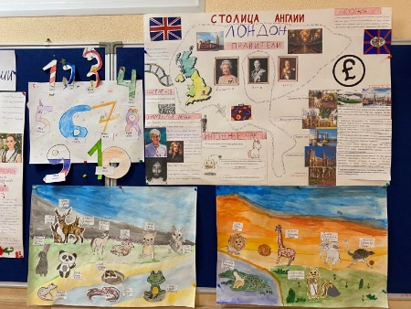
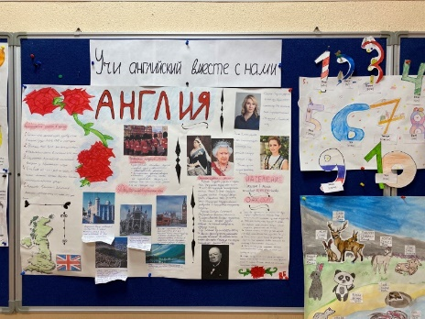
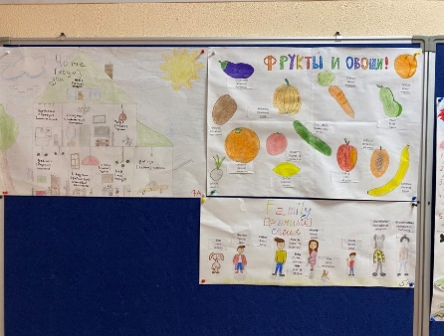
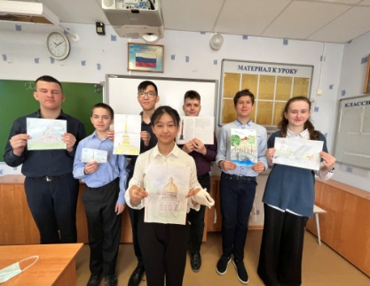
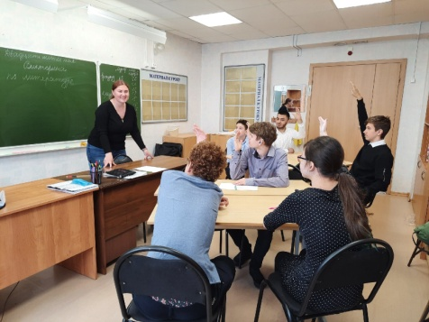
Внеклассные мероприятия:
День родного языка (6а,7а,9-2а классы)
Выставка «Учи английский вместе с нами» (5-8 классы)
Петровский урок Викторина по литературе ( 6а класс)

Slide 11
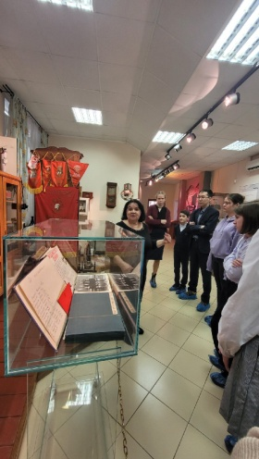
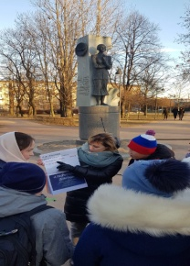
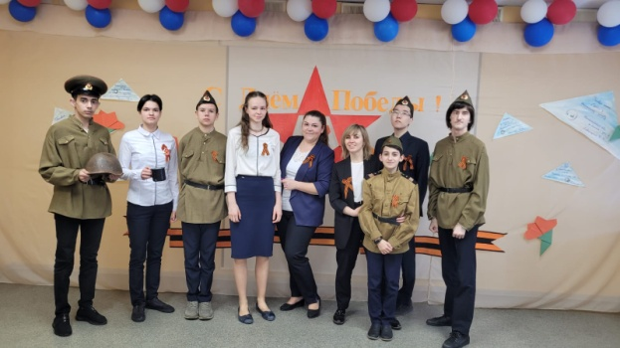
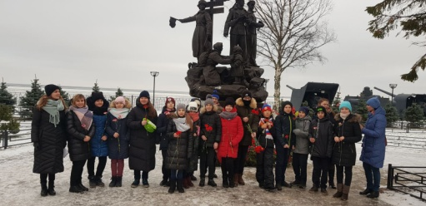
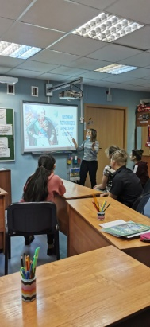
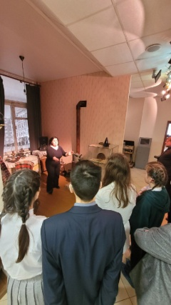
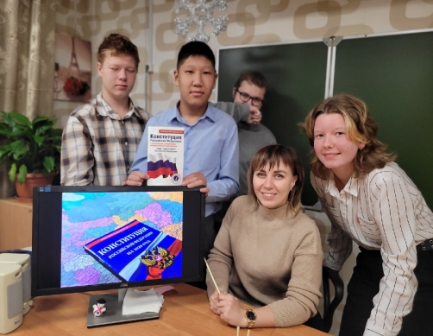
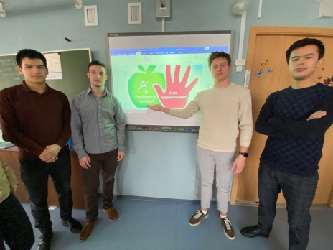
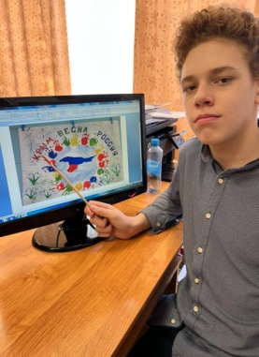
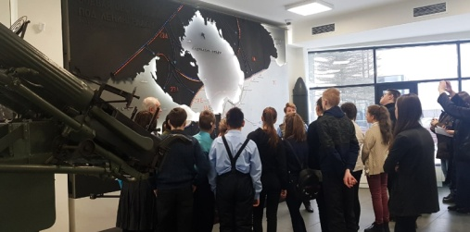
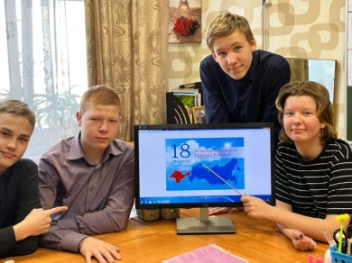
27 января- День полного освобождения Ленинграда от фашистской блокады
Экскурсия в музей Ольги Берггольц (6,8,9 классы)
Холокост. День памяти неизвестного солдата. (7-9 классы)
День Победы (5 - 9 классы)
День Конституции. (5 - 9 классы)
Дети России против наркотиков (6 – 9 классы)
Крымская весна (5-9 классы)

Slide 12
Диссеминация педагогического опыта
Григорьева Инна Аркадьевна | Вебинар «Интерактивное зеркало логопеда» | Сертификат, 29.03.2022.
 | Всероссийская научно-практическая конференция к 225-летию РГПУ им.А.И.Герцена «Специальное образование сегодня и завтра: Ресурсы и перспективы развития» | Сертификат, 23-31.03.2022г
 | IV Всероссийский сетевой конкурс профессионального мастерства работников образования «Мастерство без границ» | Диплом I степени – Серия АА №202031-64 03-30.03 2022г.
Михайлова Дарья Владимировна | Всероссийский открытый фестиваль «Искатели своих корней» | Благодарственное письмо, 07.12.2021г.
Крестовская Александра Андреевна | Вебинар «Как научить младших школьников быстро читать, запоминать и пересказывать текст» | Сертификат ,февраль 2022г.
Яшкута Маргарита Юрьевна | Всероссийская научно-практическая конференция к 225-летию РГПУ им.А.И.Герцена «Специальное образование сегодня и завтра: Ресурсы и перспективы развития» | Сертификат, 23-31.03.2022г
 | Всероссийский семинар для организаторов и судей соревнований по трейл-ориентированию в рамках Всероссийских соревнований по спортивному ориентированию памяти военного топографа А.В.Пастухова | Благодарственное письмо, 26-31.03.2022г.
 | V Международный фестиваль педагогического мастерства «Современная система образования – взгляд в будущее» | Диплом победителя – Серия АА№202032-58 03-30-03-2022г
 | Всероссийский профессиональный конкурс «Флагман образования. Школа.» | Сертификат участника – 2022г.

Slide 13

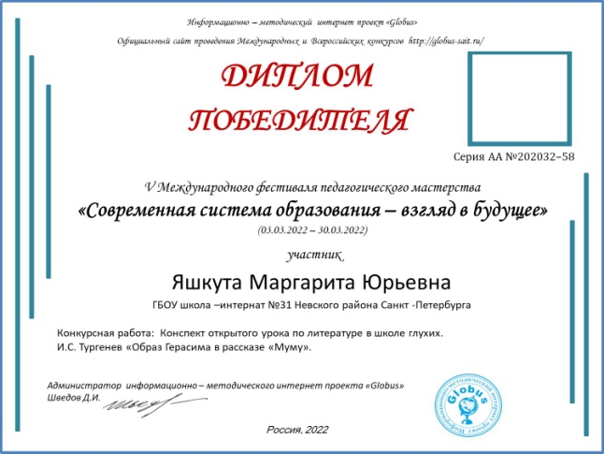


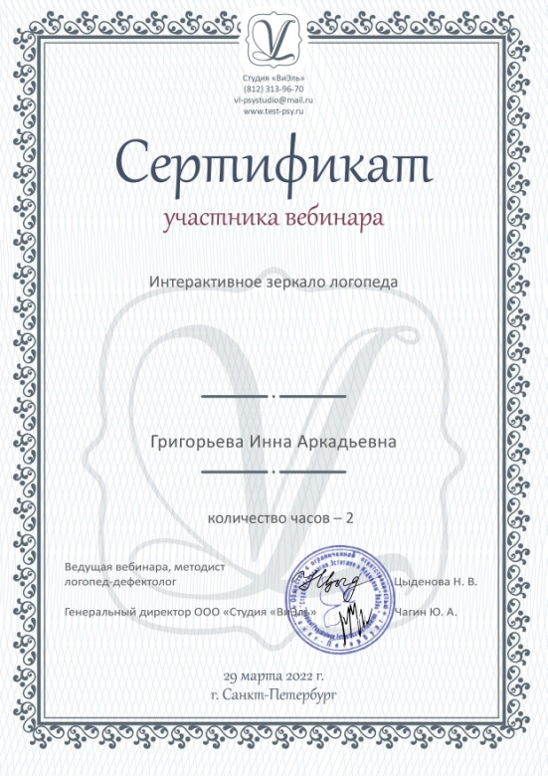
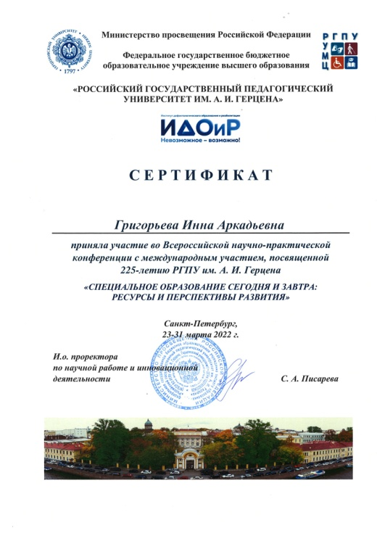

Slide 14
Публикации позитивного опыта деятельности образовательного учреждения в СМИ в 2021 – 2022 учебном году
Яшкута Маргарита Юрьевна | Презентация по теме «Наречие» | Инфоурок
 | Презентация «Прямое и переносное значение слов»
 | Презентация «Однозначные и многозначные слова»
 | Презентация «Сказуемое»
 | Презентация «Образ Татьяны в рассказе И.С.Тургенева «Муму»
 | Презентация «Прямая речь.» Урок закрепления знаний»
 | Презентация «Прямая речь»
 | Презентация «Подготовка к изложению «О Байкале»
 | Презентация «Прямая речь. Предложения с прямой речью»
 | Презентация «Диалог»
 | Презентация «Образ Герасима в рассказе И.С.Тургенева «Муму»
 | Презентация «Герасим и Муму в рассказе И.С.Тургенева «Муму»
 | Презентация «Андрей Платонович Платонов.Биография. Сказка-быль «Неизвестный цветок»
 | Презентация «Подготовка к изложению «Дедал и Икар»
 | Презентация «Морфологический разбор имени числительного»
 | Серия презентаций «Сказуемое»
Крестовская Александра Андреевна | План конспекта-занятия по ОСЖ «Комнатные растения» | nsportal.ru

Slide 15








 | Статья «Особенности построения современного урока в условиях введения ФГОС образования для учащихся с умственной отсталость»
 | Видеоматериал по теме «Род имён существительных»
 | Презентация «Звонкие и глухие согласные» | Инфоурок

Slide 16
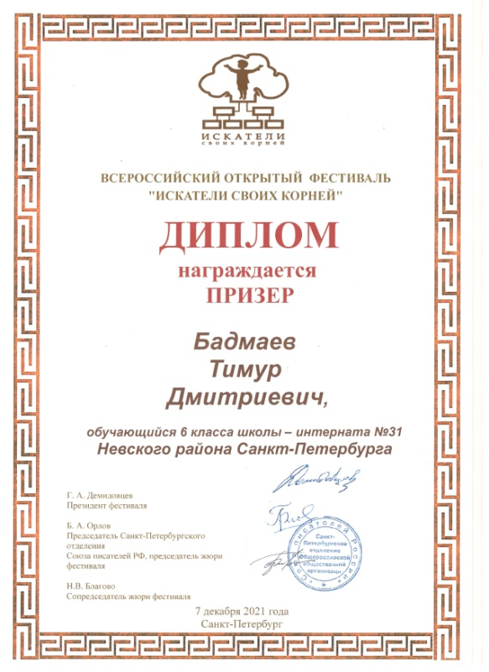
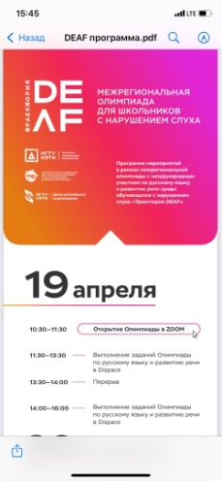
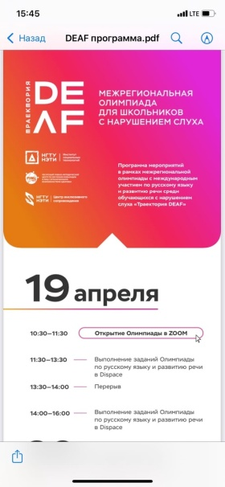

Участие учащихся в олимпиадах и учебных конкурсах
1.Межрегиональная олимпиада для школьников с нарушением слуха
( Участники: Чак Ирина – 8в, Окунева Алина – 9а , Муксинова Альбина – 8б, Васильев Никита – 9-2а)
2. Всероссийский открытый фестиваль «Искатели своих корней»
(Призёр - Бадмаев Тимур – 6б)

Slide 17
Студенческая практика
Шаркова О.М. – студенты 2-го курса (магистры) РГПУ им.А.И.Герцена (28.03 – 7.05) – производственная (стажёрская)
2.Седельникова О.И. – студенты 2-го курса (магистры) РГПУ им.А.И.Герцена (16.02 – 29.03) – производственная (стажёрская)

Slide 18
Наставничество:
Григорьева И.А. – Крестовская А.А.
Седельникова О.И. – Миловидова А.А.
Шаркова О.М. –Михайлова Д.В.

Slide 19
Методическая тема школы на 2022-2023 уч.г.
«Точки роста школы в условиях современных образовательных тенденций. От новых задач к новым результатам»

Slide 20
Методическая тема на 2022-2023 учебный год
«Работа над связной устной и письменной речью глухих и слабослышащих учащихся на уроках словесного цикла в рамках реализации ФГОС ООО и подготовки к итоговой аттестации»

Slide 21
Цель деятельности МО
Использование современных обучающих технологий и УУД на уроках словесности о во внеурочной деятельности глухих и слабослышащих учащихся для развития всех видов речи и подготовки к итоговой аттестации в рамках реализации ФГОС ООО
Задачи:
1. Продолжать обучение с учётом индивидуальных особенностей каждого учащегося.
2. Укреплять межпредметные связи, тем самым прививать любовь и развивать интерес к изучаемому предмету.
3. Постоянно проводить коррекционную работу как на уроках, так и во внеклассное время.
4. Вести совместную работу с воспитателями по развитию всех видов речи и остаточного слуха учащихся.
5. Продолжать изучать нормативные документы, совершенствовать учебные программы с целью реализации ФГОС ООО в среднем и старшем звене.
6. Повышать квалификацию учителей – словесников, учителей истории и обществознания
7. Тесно сотрудничать с учителями других м/о для повышения качества обучения.
8. Использование современных обучающих технологий и УУД на уроках словесности, истории и обществознания.
9. Вести работу по подготовке учащихся к итоговой аттестации по русскому языку в 9-2а классе: расширять и совершенствовать методическую базу для проведения устного и письменного экзамена.

Slide 22
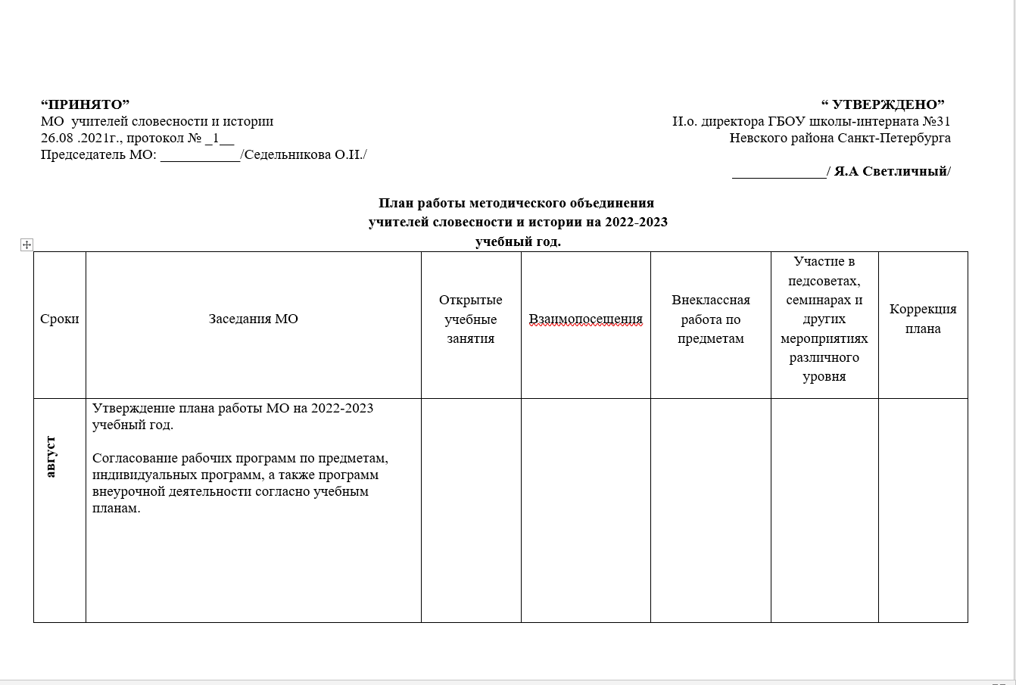
План работы МО на 2022-2023 уч.г.

Slide 23
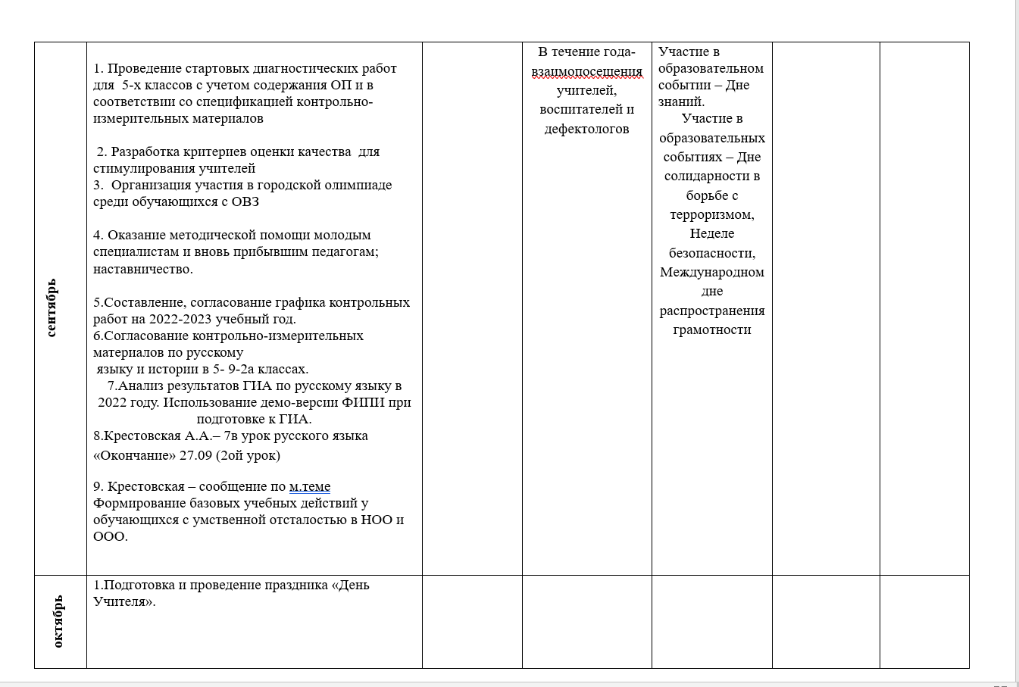

Slide 24
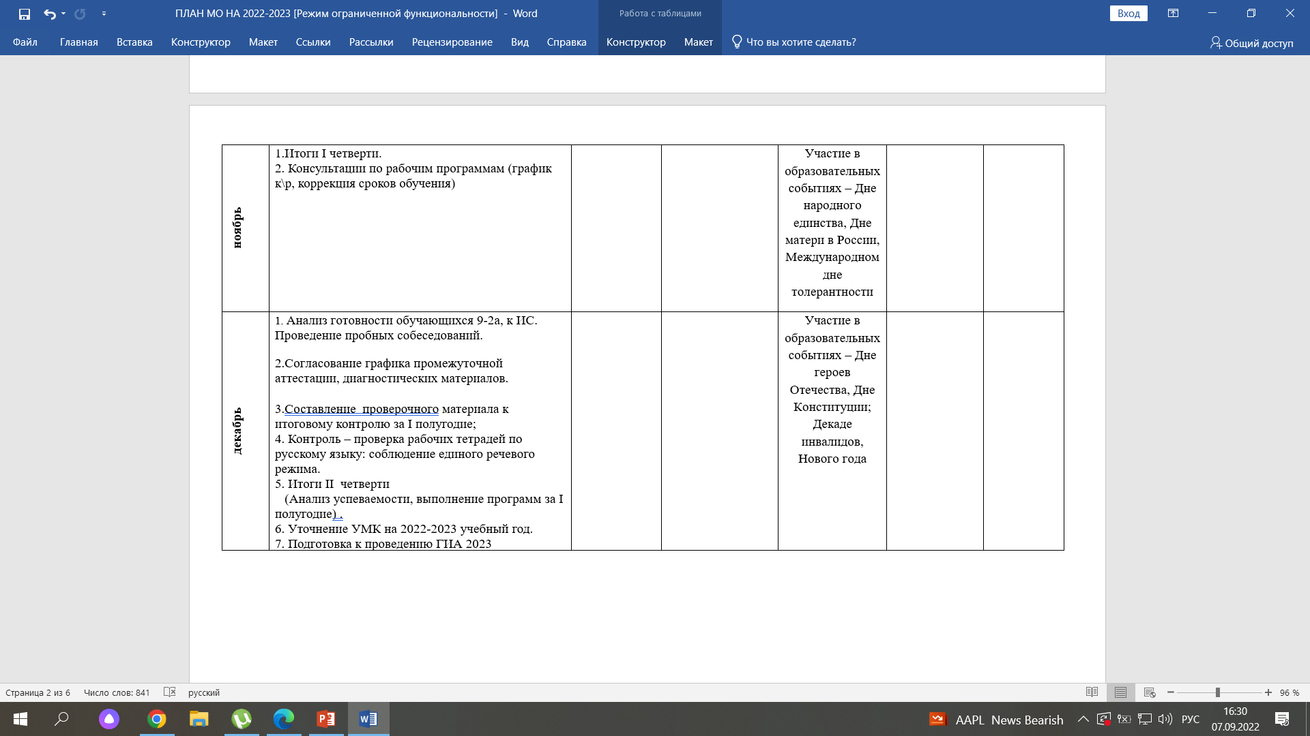

Slide 25
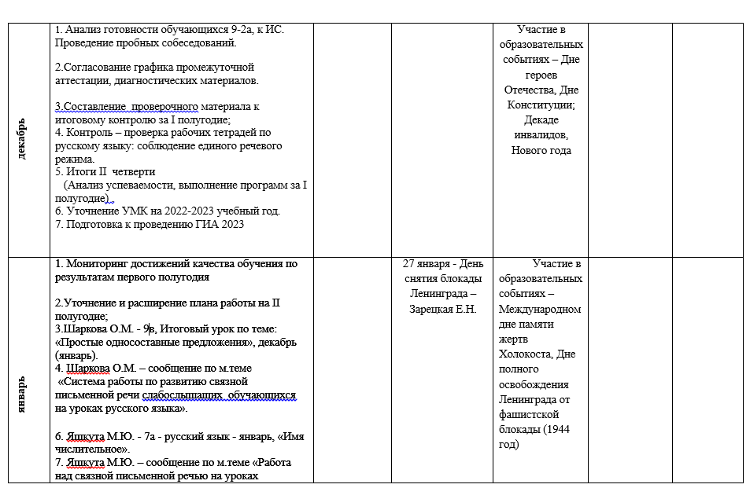

Slide 26
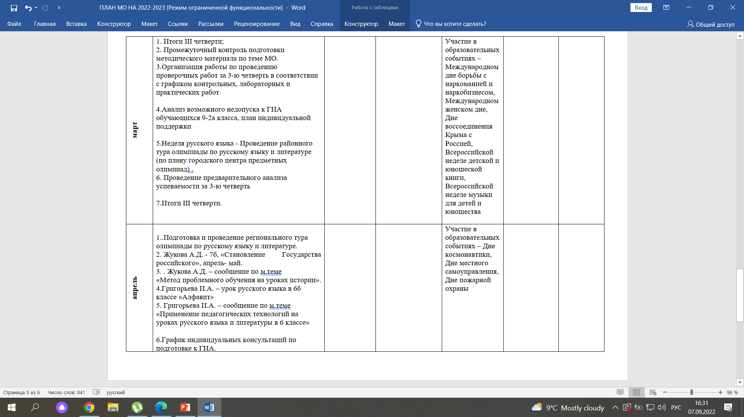

Slide 27
